Slide 1
Amesp
Amateurish molecular electronic structure program
Warm_Cloud

Slide 2
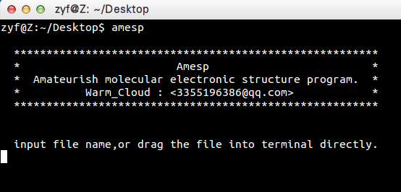
程序界面
启动程序后可从程序界面输入文件（可以包含路径），也可以在当前目录执行amesp *.aip 的形式输入文件，便于进行批处理。

Slide 3
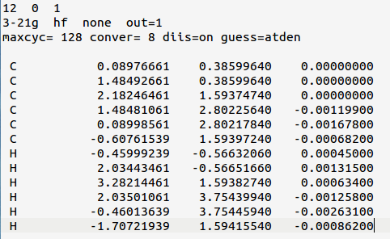
输入文件
输入扩展名为.aip，输出文件扩展名为.aop
第一行分别表示原子数(12),体系电荷(0),自旋多重度(1)
第二行分别表示基组(3-21g),方法(hf),选项(none),输出(out=1)
第三行分别表示最大循环步数(128),能量收敛限(8-->10^(-8))
DIIS开关(diis=on),初猜(guess=atden)

Slide 4
1：基组：sto-3g,3-21g,6-31g(支持H-Ca)，6-311g(支持H-Ar)
2：方法：
从头算：HF(r,u,ro)
相关能方法：
MP2(r,u),MP3(r,u)
cid(r,u),cisd(r,u)
激发态方法：
cis(r,u)
tdhf(r,u)
密度泛函：
LDA(r,u,ro):xalpha,lsda
GGA(r,u,ro):blyp,pbe,pw91
hybrid GGA(r,u,ro):b3lyp,b3pw91,pbe0
3：选项：
none:不进行其他操作
den：画电子密度图
sden：画自旋密度图
mobt：画分子轨道图
3#1：cis,tdhf的选项，3表示输出3个态，1表示输出大于1d-1的系数

Slide 5
4：输出
out=0:打印能量
out=1:打印能量，波函数
out=2:打印能量，波函数，布局分析
out=3:打印能量，波函数，布局分析，单电子积分
out=4:打印能量，波函数，布局分析，单电子积分，双电子积分
5：DIIS
diis=on:开启diis
diis=off:关闭diis
6：初猜
guess=atden(原子密度叠加)
guess=core(用core进行初猜)
辅助程序 amg：
将gaussian的输入文件和amesp的输入文件进行相互转化，通过gview方便使用amesp。用法和amesp一样，amg *.aip，或者启动amg后直接在程序里面输入文件名。
辅助程序 qcfc：
将gaussian的输入文件转化为其他量化程序的输入文件，通过gview方便使用其他量化程序。用法和amesp一样,qcfc *.com，或者启动qcfc后直接在程序里面输入文件名。

Slide 6
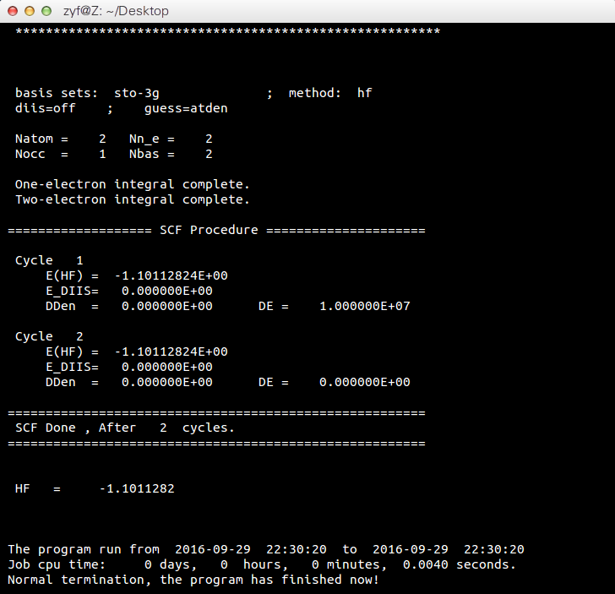
程序运行界面

Slide 7
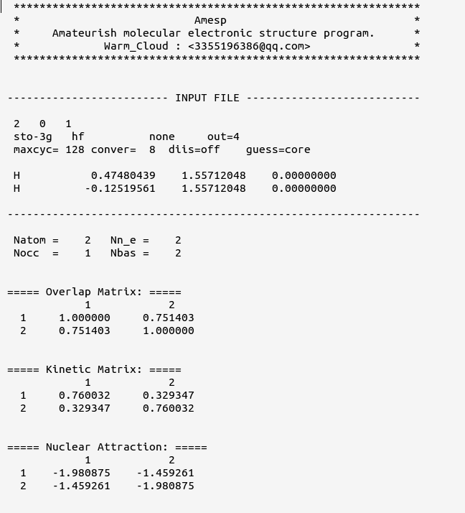
输出文件（1）
输入部分
分子信息
重叠矩阵
动能矩阵
核吸引能矩阵

Slide 8
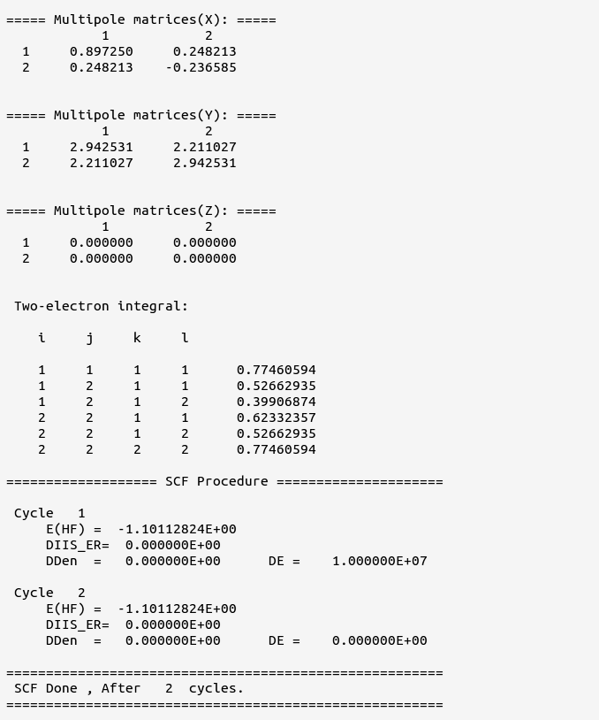
偶极矩积分
输出文件（2）
双电子积分
自洽场迭代

Slide 9
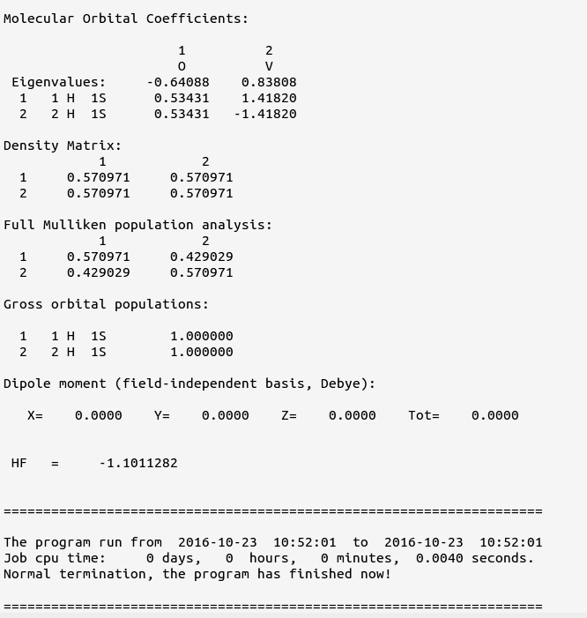
分子轨道
偶极矩积分
输出文件（3）
密度矩阵
布局分析
偶极矩
单点能

Slide 10
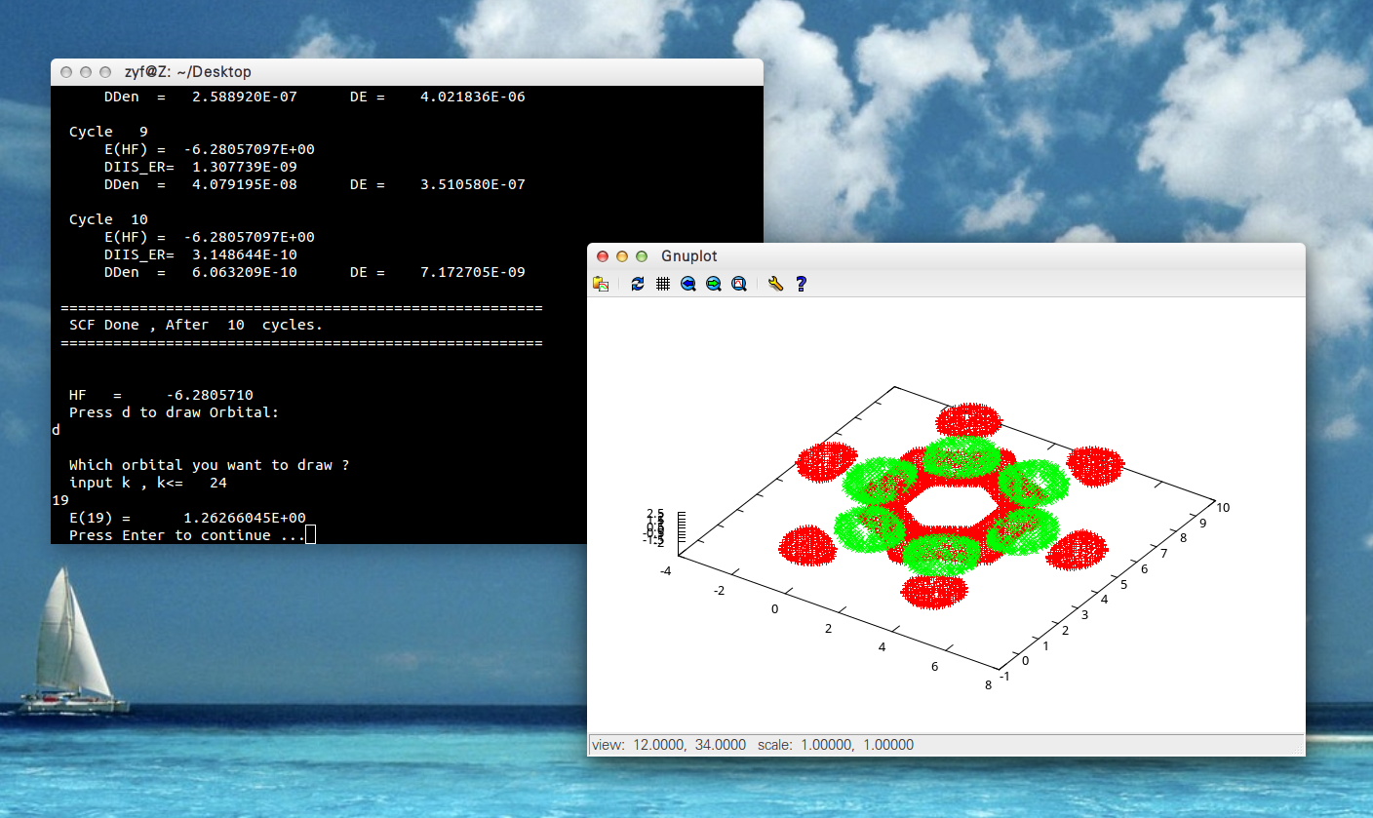
作图功能
程序通过调用gnuplot来绘制程序生成的数据图
上图为分子轨道图，可通过交互界面进行操作。

Slide 11
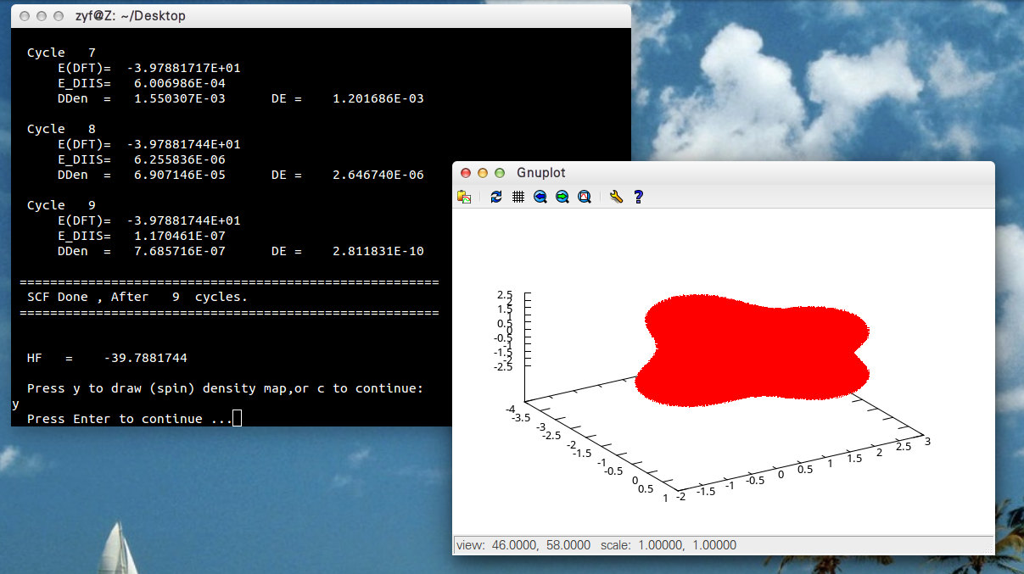
CH4的电子密度图

Slide 12
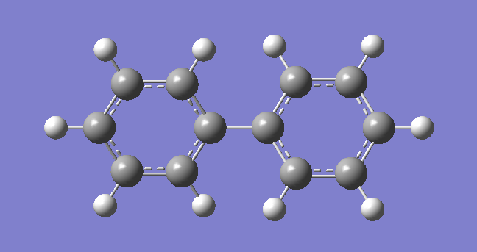
hf/3-21g | 结果 | 差值 | 时间 | 倍数
amesp | -457.6806342 | 0.0000053 | 47.7560 s | 2.716
orca | -457.6806289 | 5.2*10 ^（-6） | 17 .584 s | 0.368

Slide 13
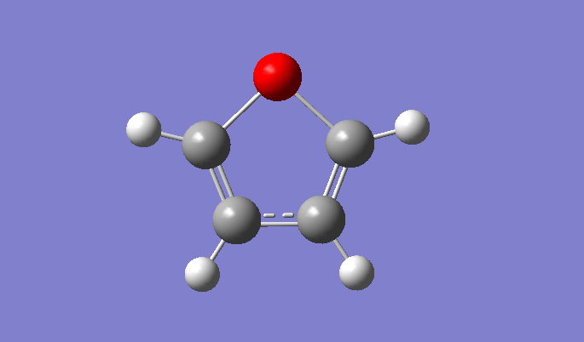
b3lyp/3-21g | 结果 | 差值 | 时间 | 倍数
amesp | -228.5543041 | 0.0000771 | 29.46 s | 8.252
orca | -228.5542270 | 7.7*10 ^（-5） | 3.57s | 0.121

Slide 14
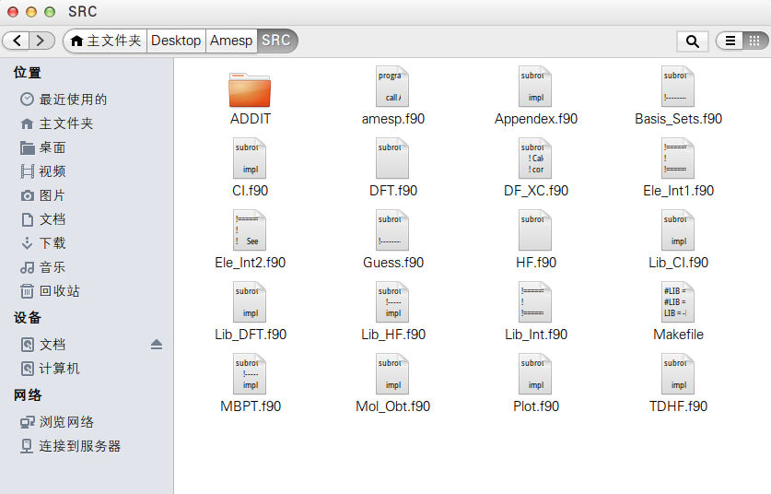
源代码由20个源码文件以及两个库文件组成，由Fortran90编写，最新版本的代码量为1.66万行，从2016.3.9开始编写。

Slide 15
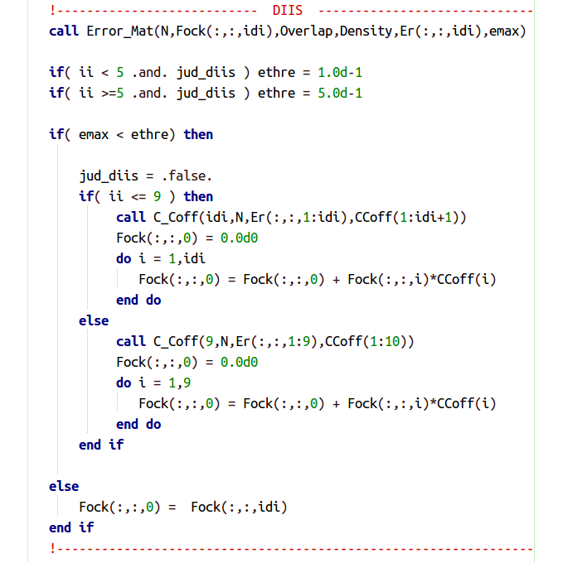
部分代码展示

Slide 16
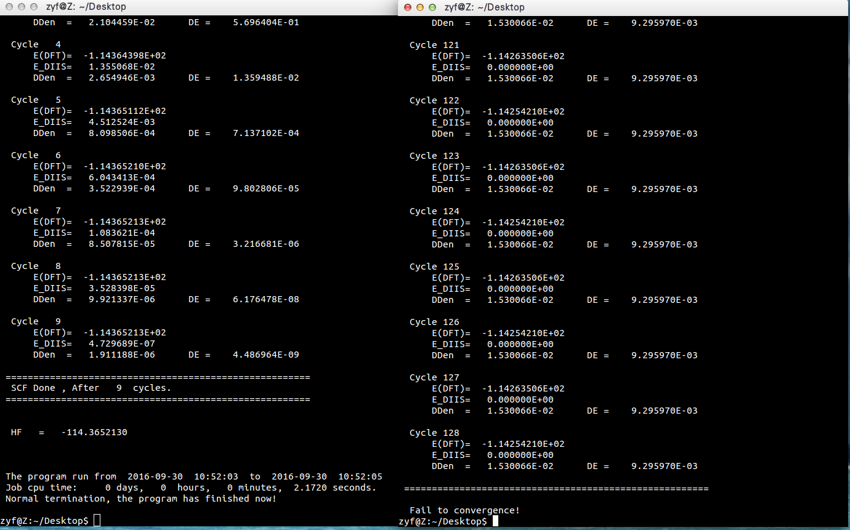
开了DIIS(左图)和关闭DIIS(右图)效果对比，使用的方法和基组是pbepbe/6-311g，计算的体系是CHOH，DIIS能将难收敛的纯泛函计算的收敛难度降低到HF的水平。

Slide 17
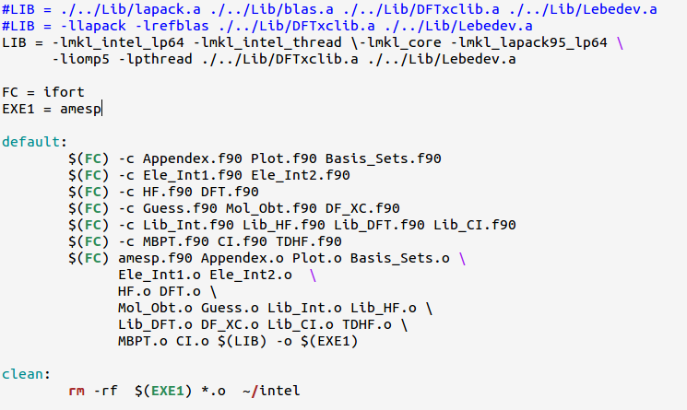
程序编译
程序编译的时候很简单，可以使用两种编译器gfortran和ifort进行编译，默认使用ifort编译。可以通过修改LIB和FC使用不同的编译方式以及编译器。第一个LIB表示使用ifort静态编译，第二个表示使用gfortran静态编译，第三个表示使用ifort动态编译，编译时需要lapack库。

